Slide 1

EPIDEMIOLOGÍA MOLECULAR DEL CÓLERA
EN MÉXICO, 2013-2014
D. en C. José Alberto Díaz Quiñonez
Instituto de Diagnóstico y Referencia Epidemiológicos (InDRE)
“Dr. Manuel Martínez Báez”
Secretaría de Salud

Slide 2
In memoriam
Dr Jesús Kumate Rodríguez
(1924-2018)

Slide 3
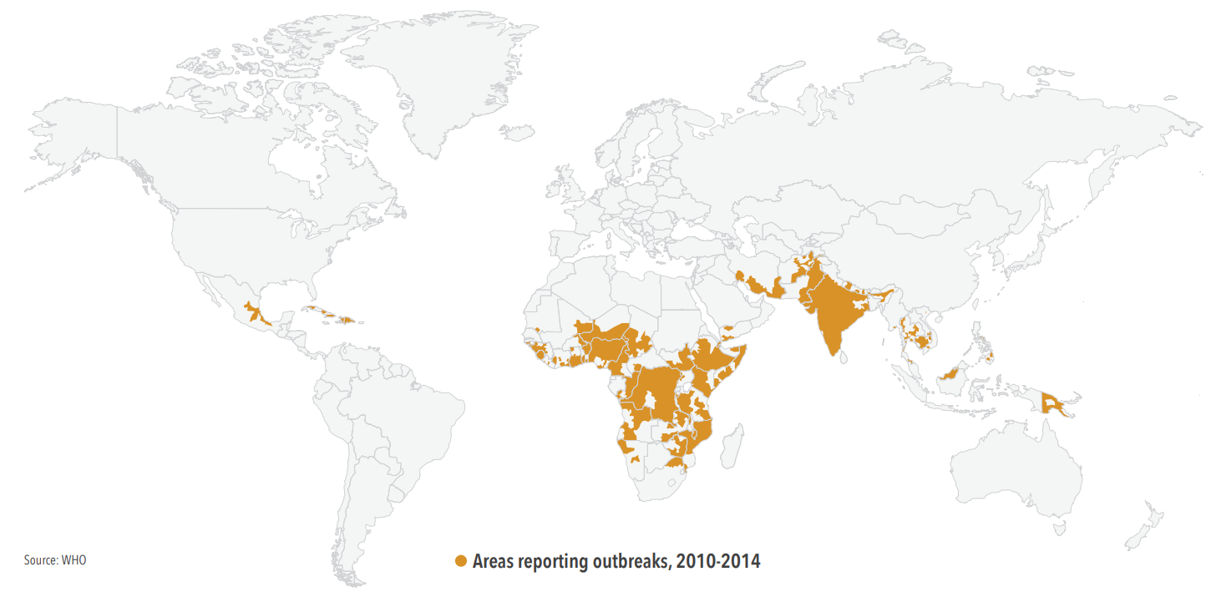
¿Qué es el Cólera?
Una enfermedad intestinal aguda causada por la bacteria Gram-negativa Vibrio cholerae.
Se caracteriza por diarrea severa y deshidratación que puede conducir a la muerte dentro de 48 horas.
El cólera es endémico en más de 50 países y se estima que cada año se producen entre 3 y 5 millones de casos con aproximadamente 120,000 muertes.
Fuente: Global task force on cholera control. Ending cholera, a global roadmap to 2030.
Disponible en http://www.who.int/cholera/publications/global-roadmap.pdf

Slide 4
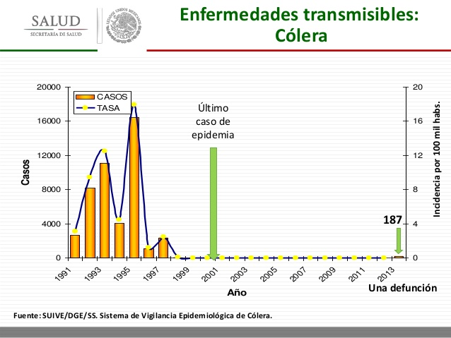
Antecedentes Históricos en México
En 2011, después de diez años sin ocurrencia de casos de cólera, se identificó un caso en el estado de Sinaloa, posteriormente tres casos más fueron confirmados en esta misma entidad.
Fuente: SUIVE/DGE/SS/Sistema de Vigilancia epidemiológica del Cólera
Los días 2 y 6 de septiembre de 2013, el Sistema Nacional de Vigilancia Epidemiológica identificó dos casos de cólera en la Ciudad de México.
Los cultivos de las muestras de hisopo rectal de ambos pacientes fueron confirmados como V. cholerae serogrupo O1, serotipo Ogawa, biotipo El Tor, toxigénico.

Slide 5
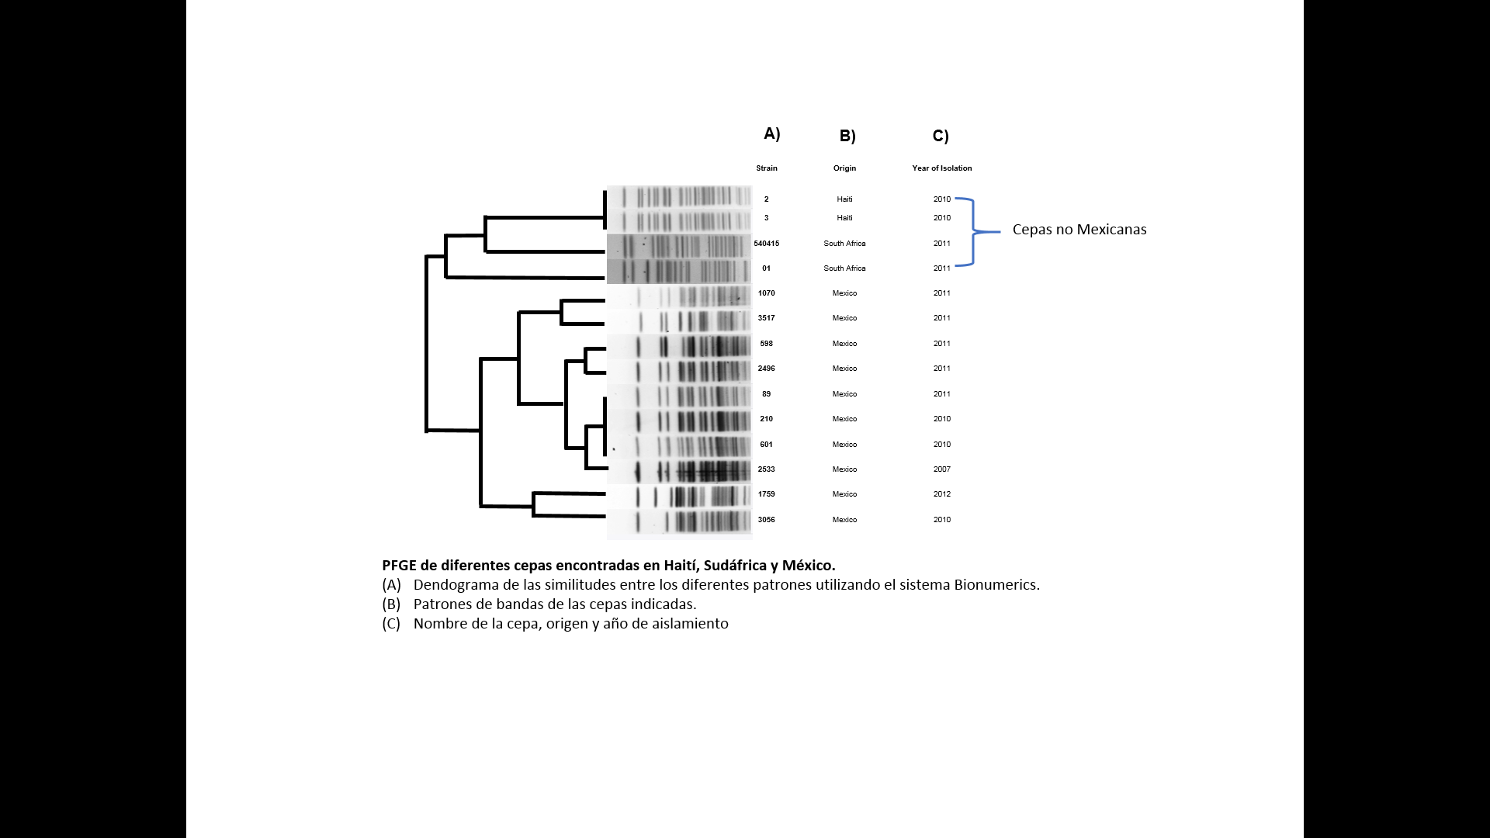
Epidemiología Molecular
Como parte de la vigilancia microbiológica convencional se determina el patrón de PFGE de las cepas de V. cholerae circulando previamente en México.
Fuente: InDRE/ Laboratorio de Bacteriología Molecular

Slide 6
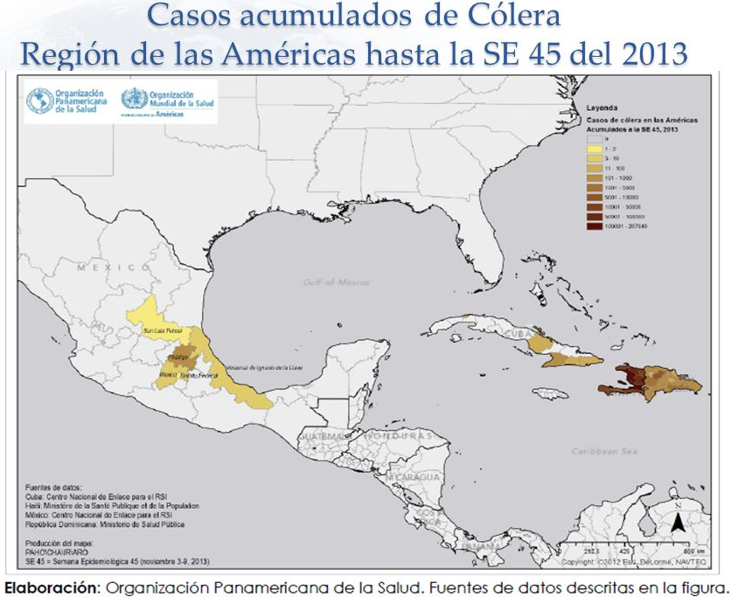
Situación 2013
Entre el 12 y el 13 de Septiembre, el Laboratorio Estatal de Salud Pública del estado de Hidalgo confirmó con pruebas bioquímicas cuatro casos de cólera en residentes de la región de la Huasteca, habitada fundamentalmente por Otomíes y Nahuas.
Entre el 19 de septiembre y el 15 de diciembre de 2013, se confirmaron un total de 175 casos de cólera en La Huasteca (159 en Hidalgo, 14 en Veracruz, y dos en San Luis Potosí)
Fuente: SUIVE/DGE/SS/Sistema de Vigilancia epidemiológica del Cólera

Slide 7
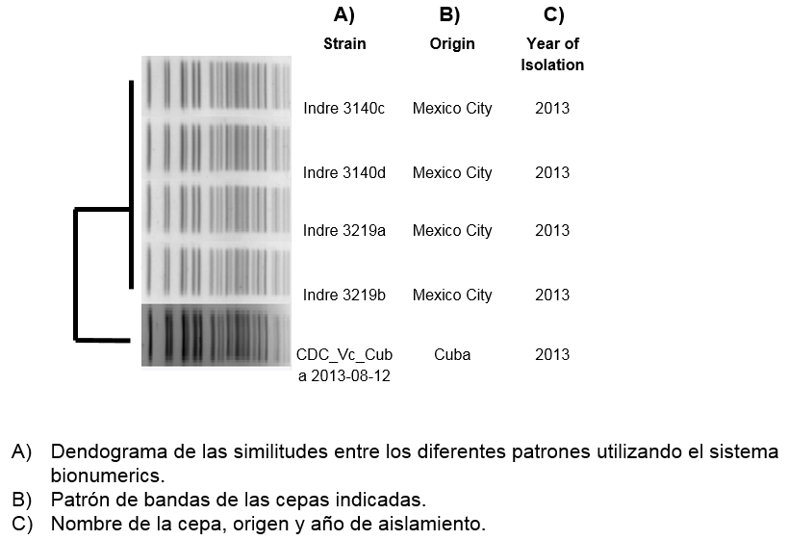
Epidemiología Molecular
Se estudiaron las cepas aisladas por primera vez en la Ciudad de México, mostrando homología con una cepa aislada en Cuba durante el brote del Caribe.
Esto evidencia que la cepa que causó el brote de 2013 en México fue diferente a las aisladas previamente, pero muy similares a los que causaron el brote en el Caribe.
Fuente: InDRE/Laboratorio de Bacteriología Molecular

Slide 8
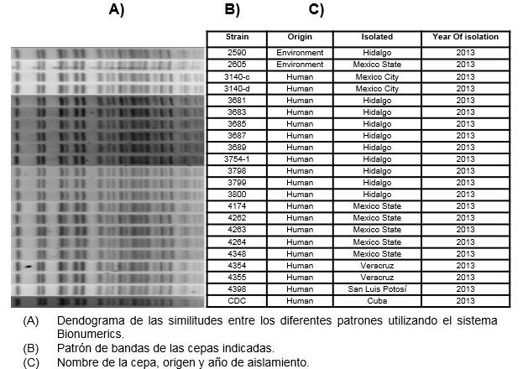
Epidemiología Molecular
Se realizó PFGE de 19 diferentes cepas aisladas en humanos durante este brote y también 2 muestras ambientales aisladas, todas de la región de La Huasteca.
Todas las cepas fueron idénticas entre ellas y también con las cepas aisladas en la Ciudad de México.
Fuente: InDRE/ Laboratorio de Bacteriología Molecular

Slide 9
Epidemiología Molecular
Se obtuvo la secuencia de los genomas completos de cuatro cepas identificadas como InDRE3683, InDRE4262, InDRE4354 e InDRE3140, correspondientes a cepas de V. cholerae aislados en los estados de Hidalgo, México, Veracruz y Ciudad de México, respectivamente, mediante Next Generation Sequencing.
Secuenciación de genomas completos de V. cholerae
CEPA | LUGAR | CONTIGS | READS | COBERTURA | COBERTURA2 | LONGITUD | GENBANK ACC#
3140 | CIUDAD DE MÉXICO | 92 | 205226 | 18X | 16X | 4017985 | JPHJ01000000
3683 | HIDALGO | 1091 | 150552 | 13.24X | 15.13X | 3871676 | JZTZ010000000
4262 | ESTADO DE MÉXICO | 52 | 223459 | 19.88X | 12.74X | 4019893 | JZUB00000000
4354 | VERACRUZ | 47 | 264438 | 21.01X | 20.89X | 40019937 | JZUA00000000
Genomas secuenciados, longitud y cobertura. Se muestra la cepa, el lugar donde fue colectada, el número de “contigs” analizados, el número de lecturas (Reads), la cobertura (número de veces que el genoma total fue analizado), la longitud (en pares de bases) y el Número de acceso en el GenBank.
Fuente: InDRE/ Departamento de Biología Molecular y Validación de Técnicas

Slide 10
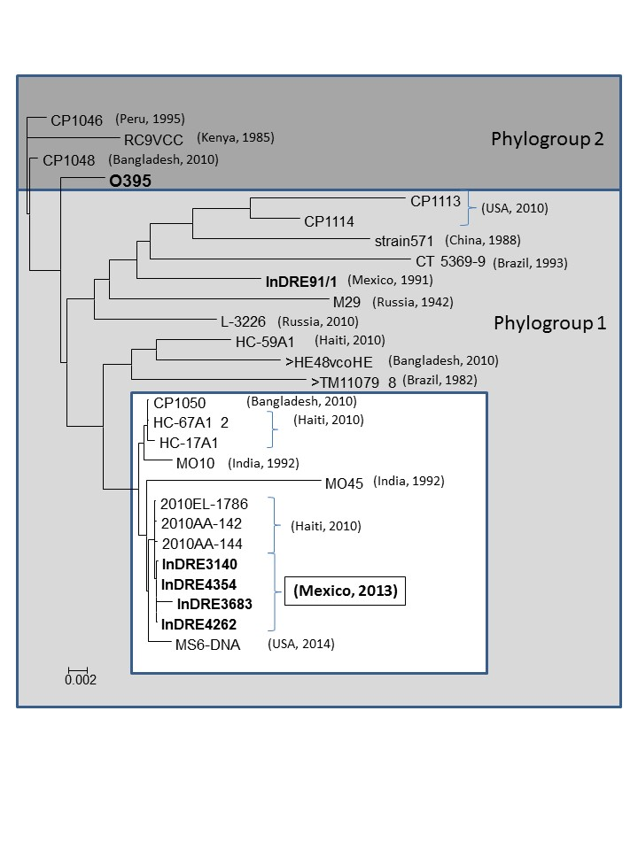
Epidemiología Molecular
Se construyó un árbol filogenómico con los cuatro genomas completos y todos los contigs disponibles de 22 cepas de Vibrio cholerae.
Las cuatro secuencias aquí descritas están genéticamente relacionadas con las cepas del brote de Haití 2010.
Estos datos confirman la relación genética también inferida por la serotipificación, biotipificación y PFGE, y apoyan la inclusión de las cepas responsables del brote en La Huasteca en el filogrupo 1.
Análisis filogenómico.
Diaz-Quiñonez JA et al. Microbes and Infection. 2016 May; 18 (5): 322-8.

Slide 11
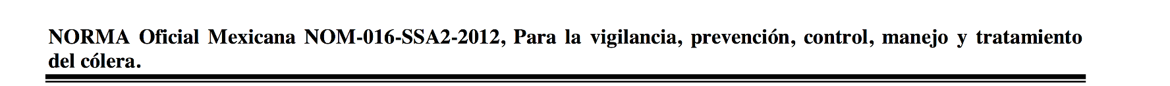
Diagnóstico y Referencia
Epidemiológicos
Las pruebas bioquímicas y moleculares confirmaron la presencia de V. cholerae O1 Ogawa, El Tor, toxigénico.
El perfil de sensibilidad a los antibióticos fue similar al observado previamente en las cepas de V. cholerae del Caribe.
Estas fueron fundamentales para establecer el diagnóstico final, con el objetivo de establecer medidas de prevención y control de la epidemia.
ANTIBIÓTICO | CEPA DEL BROTE EN EL CARIBE | CEPAS AISLADAS EN CDMX | CEPAS AISLADAS EN HIDALGO
Trimetropim/ Sulfametaxol | R | R | R
Furazolidona | R | R | R
Doxiciclina | S | S | S
Ciprofloxacina | S Disminuida | S Disminuida | S Disminuida
Ampicilina | I | I | I
Cloramfenicol | I | S | S

Slide 12
Consideraciones
El Sistema Nacional de Vigilancia Epidemiológica puede enriquecerse con herramientas moleculares como los campos pulsados, la reacción en cadena de la polimerasa, la secuenciación de siguiente generación y los análisis filogenómicos.
Contar con profesionales de la salud debidamente entrenados, tecnología de vanguardia y procedimientos estándares son indispensables para ello.
La vigilancia microbiológica permanente de casos de infección y la vigilancia sanitaria de cuerpos de agua, a través de la Red Nacional de Laboratorios de Salud Pública, debe ser permanente para detectar de manera oportuna contaminación por cepas de V. cholerae con potencial patogénico en México.
La última epidemia de cólera en México requirió de 11 años para ser controlada. En contraste, el brote de la Huasteca en 2013-2014 fue contenido en solo 13 semanas.

Slide 13
Conclusión
La evidencia bioquímica, serológica y molecular generada en este estudio confirma que la cepa causante del brote de cólera en la Huasteca fue la misma que se detectó previamente en la Ciudad de México, y es la misma cepa que ha causado una epidemia devastadora en Haití desde el 2010.
La epidemiología molecular es una herramienta muy poderosa para resolver problemas de salud pública.

Slide 14
“Aprovecha ahora que eres joven para sufrir todo lo que puedas, que estas cosas no duran toda la vida”
Tránsito Ariza a su hijo Florentino, cuando desvariaba de amor.
El amor en los tiempos del cólera

